Slide 1

Amsterdam
April 24
Auteurs
Menno Pomp & William Luiten
Van de EBB naar integrale data
In opdracht van
Baankenmerken voorspellen met machine learning
Bas ter Weel

Slide 2
Doel van het project
Voor bepaalde (baan)kenmerken zijn we afhankelijk van enquêtes.
Dit zorgt voor moeilijkheden als we specifieke subsamples onderzoeken.
De N wordt te laag.
Is het mogelijk om de kenmerken te voorspellen met machine learning technieken?
De kenmerken die we in deze proef achterhalen:
In ploegendienst werken
Avond- en of nachtdiensten werken
Thuiswerken
In dit onderzoek achterhalen we hoe bruikbaar deze methode is, en welke factoren de kans op succes vergroten en welke niet.

Slide 3
Voor welke onderzoeken is deze techniek mogelijk interessant?
Evaluatie leeftijdsverhoging AOW -> verschillen tussen leeftijd 67 en 68 bijvoorbeeld.
Middellange termijn effecten COVID -> kwetsbare groepen
Arbeidsmarktonderzoek naar arbeids/kennismigranten
Arbeidsmarkteffecten van ziektes

Slide 4
Methode
We gebruiken de EBB om onze data te trainen
We voorspellen de uitkomstkenmerken aan de hand van gegevens uit de SPOLISBUS, GBA en opleidingsgegevens
De jaren 2021/2022/2023 zijn gebruikt om de modellen te trainen
We trainen het model op 64% van de data (2021/2022/2023)
Evalueren en hyperparameter tuning op 16% van de 2022 data
Uiteindelijk getest op 20% van de 2022 data.
Verschillende modellen geschat om te kijken wat het beste werkt:
Logit (basis model)
Gradient Boost
Extreme Gradient Boost

Slide 5
Hoe bepalen we succes?
Wanneer willen een groep identificeren die voornamelijk bestaat uit mensen die ook daadwerkelijk het kenmerk hebben.
Precision > 90%
Als het model zegt dat 10 mensen in ploegendienst werken, dat minstens 9 daarvan daadwerkelijk in ploegendienst werken -> 9/10 = 90%.
De voorspelde groep moet minstens 10% bevatten van de degenen die het kenmerk werkelijk hebben
Recall > 10%
Als er in totaal 10 mensen in ploegendienst werken, en het model vindt er 1, dan is de recall 1/10 = 10%.
Balance table bekijken of de kenmerken overeenkomen.
En de groep moet groot genoeg zijn om statistisch iets mee te kunnen
Minstens 2.000 mensen met het kenmerk in het analyse bestand

Slide 6
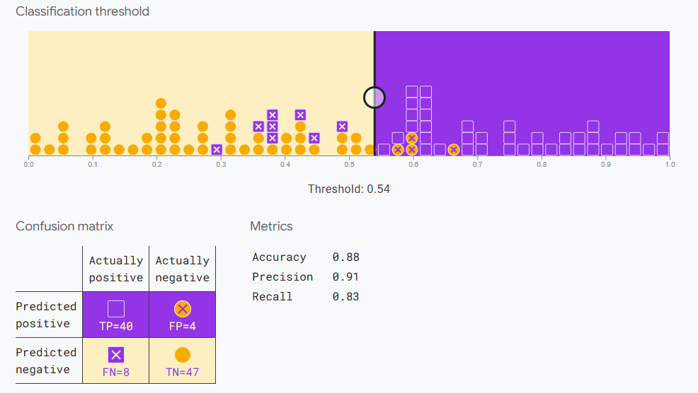
Voorbeeld: kiezen drempel

Slide 7
Wanneer is de methode een verbetering? Een voorbeeld
Uit het model komen de volgende resultaten
De enquete bestaat uit 2.000 mensen, waarvan er 1.000 zwaar werk hebben
Stel je voor 20% in Nederland heeft een zwaar beroep.
Via de EBB moet de subgroep minimaal 17% van de Nederlandse bevolking zijn om 2.000 obs over te houden.
Onze methode werkt voor een subpopulatie van 1%
Threshold | 0 | 0,1 | 0,2 | 0,3 | 0,4 | 0,5 | 0,6 | 0,7 | 0,8 | 0,9 | 1
Predicted Positives | 2.000 | 1.552 | 1.212 | 972 | 779 | 617 | 476 | 345 | 222 | 108 | 31
True positives | 1.000 | 900 | 800 | 700 | 600 | 500 | 400 | 300 | 200 | 100 | 30
Precision | 50% | 58% | 66% | 72% | 77% | 81% | 84% | 87% | 90% | 93% | 96%
Recall | 100% | 90% | 80% | 70% | 60% | 50% | 40% | 30% | 20% | 10% | 3%
 | Populatie | Aantal met kenmerk | Aantal true positives | Min subpopulatie
EBB | 60.000 | 12,000 | 12.000 | 17%
Onze fictieve voorspelling | 8.000.000 | 1.600.000 | 320.000 | 1%

Slide 8
Beschrijvende statistiek
De vragen in de EBB zijn:
Werkt u in ploegendienst of wisseldienst?
Werkt u weleens ’s avonds/’s nachts?
Werkt u weleens thuis?
Ploegendienst komt weinig voor. Dit maakt voorspellen moeilijker.
 | Ploegendienst | Thuiswerken | Avond/nachtdiensten
Ja (soms/altijd) | 16% | 51% | 63%
Nee | 84% | 49% | 37%
N | 54.368 | 63.900 | 63.348

Slide 9
Resultaten: Thuiswerken
 |  | Precision | Recall
Zonder opleidingsinformatie
 | Logit | 90% | 60%
 | GBM | 90% | 65%
 | XGB | 90% | 76%
Met opleidingsinformatie
 | Logit | 90% | 66%
 | GBM | 90% | 70%
 | XGB | 90% | 77%
Thuiswerken is zeer goed te voorspellen
De Extreme Gradient Boost voorspelt thuiswerken het best
Opleidingsgegevens verbeteren het model niet echt

Slide 10
Balancetable: Thuiswerken
 | Voorspeld | EBB | Verschil
Man | 52% | 50% | 2%
Vrouw | 48% | 50% | -2%
20 jaar of jonger | 0% | 1% | -1%
20 tot 25 jaar | 4% | 7% | -3%
25 tot 30 jaar | 12% | 12% | -1%
30 tot 35 jaar | 15% | 15% | 0%
35 tot 40 jaar | 15% | 13% | 1%
40 tot 45 jaar | 15% | 14% | 1%
45 tot 50 jaar | 11% | 10% | 1%
50 tot 55 jaar | 12% | 11% | 1%
55 tot 60 jaar | 11% | 10% | 0%
60 tot 65 jaar | 6% | 6% | 0%
65 tot 70 jaar | 1% | 1% | 0%
Nederland | 83% | 82% | 1%
Europa (excl | 4% | 4% | 0%
Buiten Europa | 13% | 14% | -1%
Laag | 1% | 3% | -2%
Midden | 16% | 27% | -11%
Hoog | 82% | 70% | 12%
Over het algemeen is onze voorspelde groep een goede afspiegeling van alle thuiswerkers
Wel vaker hoog opgeleiden dan middelbaar opgeleiden
Komt waarschijnlijk door de sterke verklaringskracht van loon

Slide 11
Resultaten: ploegendienst
 |  | Precision | Recall
Zonder opleidingsinformatie
 | Logit | 52% | 15%
 | GBM | 69% | 10%
 | XGB | 90% | 11%
Met opleidingsinformatie
 | Logit | 58% | 18%
 | GBM | 71% | 11%
 | XGB | 86% | 12%
Ploegendienst is te voorspellen, maar wel voor een beperkte groep
Extreme Gradient Boost weer het beste model

Slide 12
Balancetable: Ploegendienst
 | Voorspeld | EBB | Verschil
Man | 50% | 46% | 4%
Vrouw | 50% | 54% | -4%
20 jaar of jonger | 1% | 24% | -23%
20 tot 25 jaar | 14% | 19% | -5%
25 tot 30 jaar | 16% | 11% | 5%
30 tot 35 jaar | 16% | 9% | 8%
35 tot 40 jaar | 6% | 7% | -1%
40 tot 45 jaar | 11% | 6% | 5%
45 tot 50 jaar | 10% | 5% | 5%
50 tot 55 jaar | 7% | 5% | 2%
55 tot 60 jaar | 12% | 6% | 6%
60 tot 65 jaar | 8% | 6% | 2%
65 tot 70 jaar | 0% | 1% | -1%
Nederland | 75% | 77% | -2%
Europa (excl | 4% | 5% | -2%
Buiten Europa | 21% | 18% | 4%
Laag | 5% | 24% | -19%
Midden | 74% | 58% | 16%
Hoog | 20% | 18% | 2%
Jongeren worden niet goed voorspeld door het model
Ouderen juist te vaak aangezien voor mensen die werken in ploegendienst
Middelbaar opgeleiden ook te vaak aangeduid als mensen met ploegendienst

Slide 13
Resultaten: avond/nachtwerk
 |  | Precision | Recall
Zonder opleidingsinformatie
 | Logit | 87% | 12%
 | GBM | 89% | 10%
 | XGB | 90% | 32%
Met opleidingsinformatie
 | Logit | 85% | 15%
 | GBM | 90% | 11%
 | XGB | 90% | 34%
Avond/nachtwerk goed te voorspellen
Opleidingsniveau voegt iets toe, maar niet veel

Slide 14
Balancetable: Avond/nachtdiensten
 | Voorspeld | EBB | Verschil
Man | 57% | 51% | 6%
Vrouw | 43% | 49% | -6%
20 jaar of jonger | 29% | 14% | 15%
20 tot 25 jaar | 13% | 13% | 1%
25 tot 30 jaar | 7% | 11% | -4%
30 tot 35 jaar | 8% | 12% | -4%
35 tot 40 jaar | 7% | 10% | -3%
40 tot 45 jaar | 9% | 10% | -1%
45 tot 50 jaar | 7% | 8% | 0%
50 tot 55 jaar | 9% | 8% | 0%
55 tot 60 jaar | 7% | 8% | -1%
60 tot 65 jaar | 4% | 6% | -2%
65 tot 70 jaar | 0% | 1% | -1%
Nederland | 82% | 81% | 1%
Europa (excl | 5% | 5% | 0%
Buiten Europa | 13% | 14% | -1%
Laag | 22% | 16% | 6%
Midden | 39% | 38% | 1%
Hoog | 39% | 46% | -7%
Jongeren te vaak aangezien voor mensen die werken in ploegendienst
Vrouwen ook minder vaak voorspeld als iemand die avond/nachtdienst werkt

Slide 15
Conclusie
Thuiswerken kunnen we heel goed voorspellen
Avond/nachtdiensten voorspellen gaat ook goed
Ploegendienst is goed te voorspellen, maar omdat het relatief weinig voorkomt is de voorspelde groep voor specifieke groepen niet representatief
Opleidingsinformatie toevoegen heeft minder effect dan gehoopt
Meerdere jaren mensen volgen lastig, omdat CBS constant de bestanden verbetert
Dus verandering in variabelen
Standaardset van POLIS variabelen gebruiken kan een oplossing zijn

Slide 16
Aanbevelingen
We hebben het getest voor 3 kenmerken, maar in principe kan elke enquêtevraag gebruikt worden
Wat verhoogt de succeskans?
De groep is een aanzienlijk aandeel van de Nederlandse bevolking?
Zijn er goede voorspellers te bedenken (zoals sector en inkomen in het geval van thuiswerken)?
Is enquete groot genoeg?
Naar welke jaren wil je kijken?
Voor SEO echt nuttig als we het nog wat complexer maken en we beroepen kunnen voorspellen

Slide 17
SEO heeft onderstaande expertise gebieden
ONZE EXPERTISE
Our life is what our thoughts make it

